Slide 1

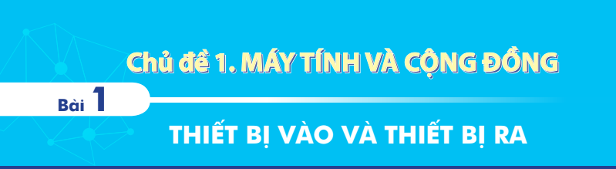


Slide 2


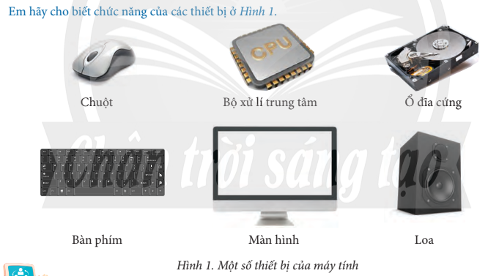

Slide 3

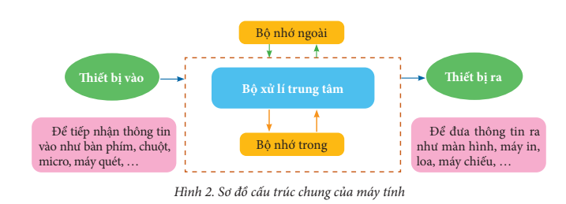
1. THIẾT BỊ VÀO - RA

Slide 4
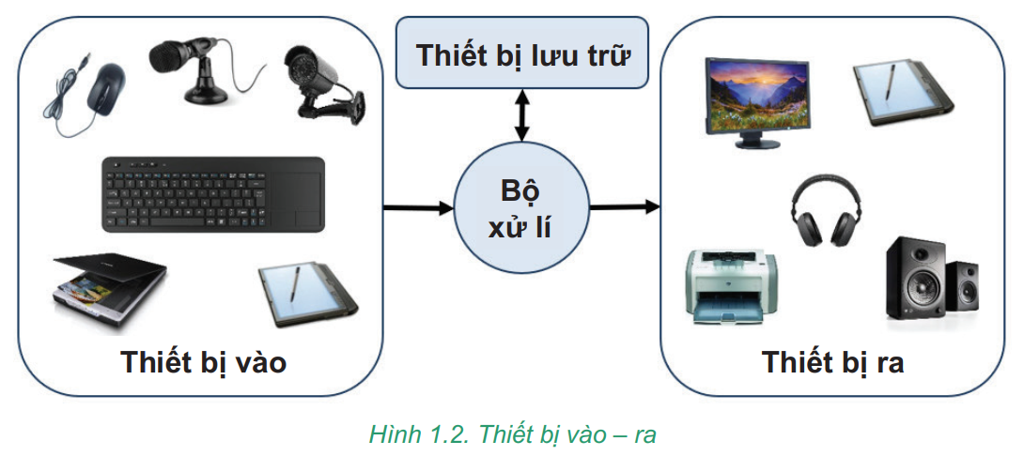
Thiết bị vào
được dùng để đưa thông tin vào máy tính
Thiết bị ra
được dùng để đưa dữ liệu từ máy tính ra bên ngoài

Slide 5
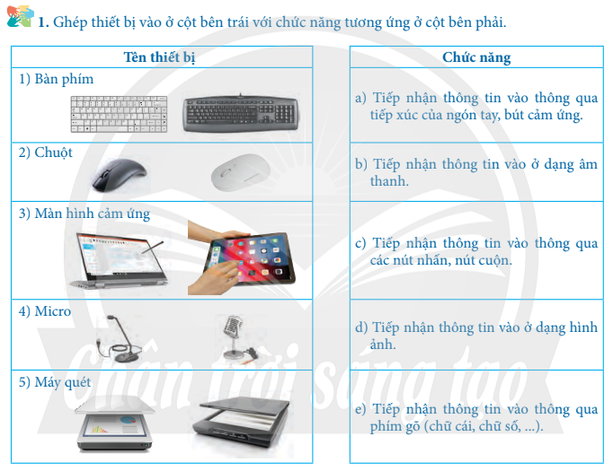

Slide 6
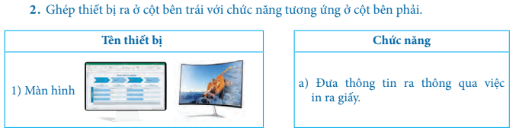
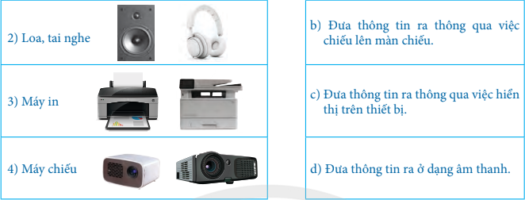

Slide 7
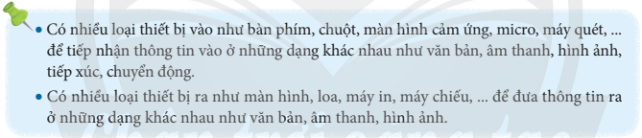

1. THIẾT BỊ VÀO - RA

Slide 8
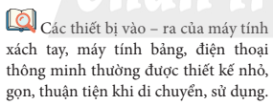
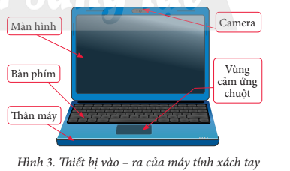

Slide 9

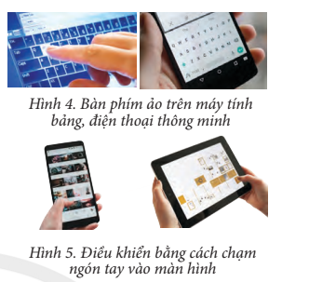
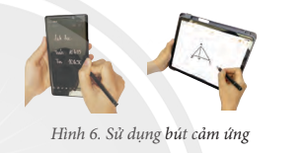

Slide 10

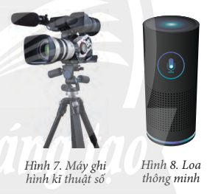
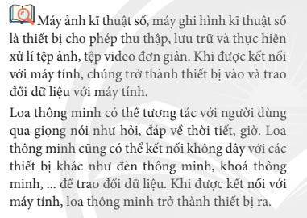

Slide 11
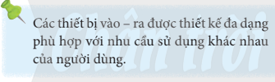

Slide 12
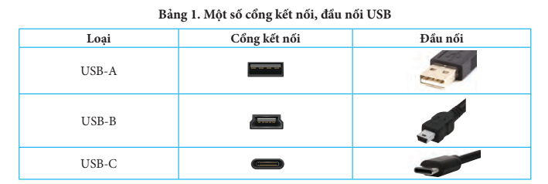

Slide 13
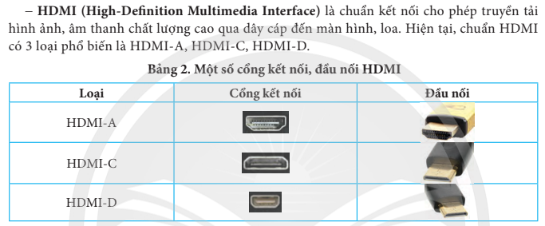

Slide 14

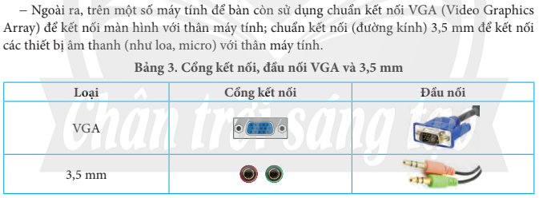

Slide 15
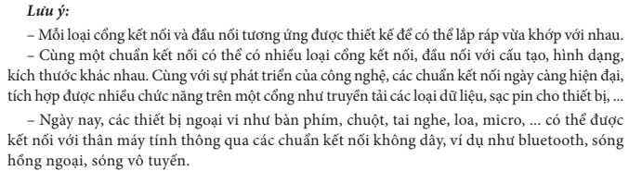

Slide 16
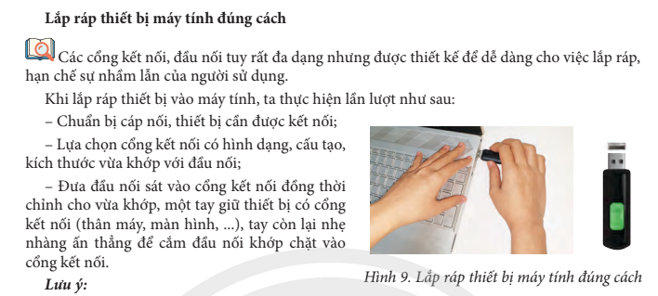

Slide 17
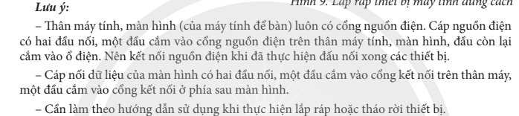

Slide 18
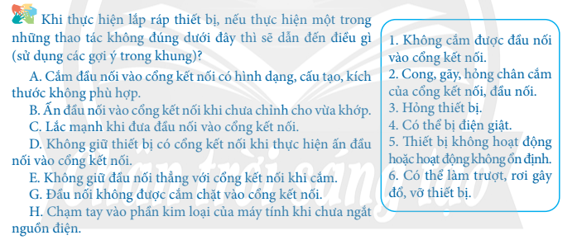

Slide 19
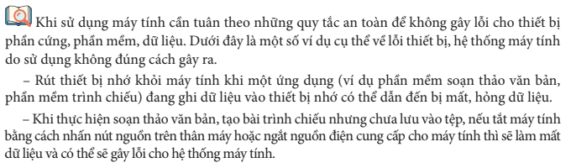


Slide 20
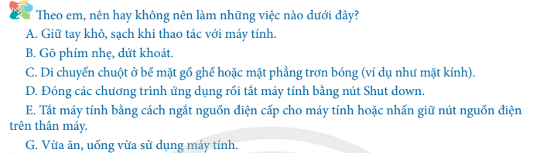

Slide 21
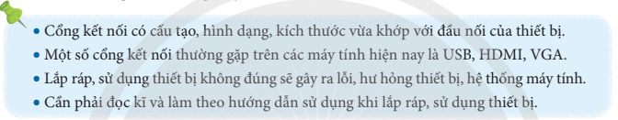

Slide 22

1. Hãy kể tên các thiết bị vào - ra của máy tính để bàn, điện thoại thông minh. Theo em, vì sao lại có nhiều loại thiết bị vào - ra?
- Thiết bị vào ra của máy tính, điện thoại: Tai nghe, bàn phím, màn hình cảm ứng, …
- Vì những thiết bị vào ra hỗ trợ máy tính làm việc và thường được thiết kế nhỏ gọn, thuận tiện khi di chuyển. Ví dụ như: nhập dữ liệu, điều khiển thiết bị,..
d) → b) → c) → a)

Slide 23
2. Theo em, vì sao các thiết bị vào - ra được thiết kế đa dạng? Nêu ví dụ minh hoạ.
Vì các thiết bị vào - ra thiết kế đa dạng phù hợp với nhu cầu sử dụng khác nhau của người dùng. Ví dụ: Tai nghe bluetooth, chuột, bút cảm ứng, …
d) → b) → c) → a)

Slide 24
3. Hãy nêu một số thao tác lắp ráp, sử dụng thiết bị không đúng sẽ gây lỗi cho thiết bị, phần mềm, dữ liệu, nguy hiểm cho con người.
+ Chạm tay vào phần kim loại của máy tính khi chưa ngắt nguồn điện sẽ bị điện giật.
+ Cắm đầu nối vào cổng kết nối có hình dạng, cấu tạo, kích thước không phù hợp sẽ không cắm được đầu nối vào cổng kết nối.
+ Lắc mạnh khi đưa đầu nối vào cổng kết nối có thể làm trượt, rơi gây đổ, vỡ thiết bị.
d) → b) → c) → a)

Slide 25


L
L
LOVE
TẠM BIỆT VÀ HẸN GẶP LẠI
G
PIRCE
L
S
T
H
L

